Slide 1
Monitoramento da qualidade de estações de referência GNSS utilizando PPP em tempo real
Weverton da Costa Silva
João Francisco Galera Monico
Rafael Silva Santos
Ítalo Tsuchiya
Rogério Takeshi Oyama
UNESP – Faculdade de Ciências e Tecnologia

Slide 2
Objetivo
Avaliação da qualidade de uma rede de estações GNSS de referência a partir do PPP em tempo real.
Desenvolvimento de ferramenta de visualização do status de qualidade de cada estação.
Análise de desempenho diário das estações.

Slide 3
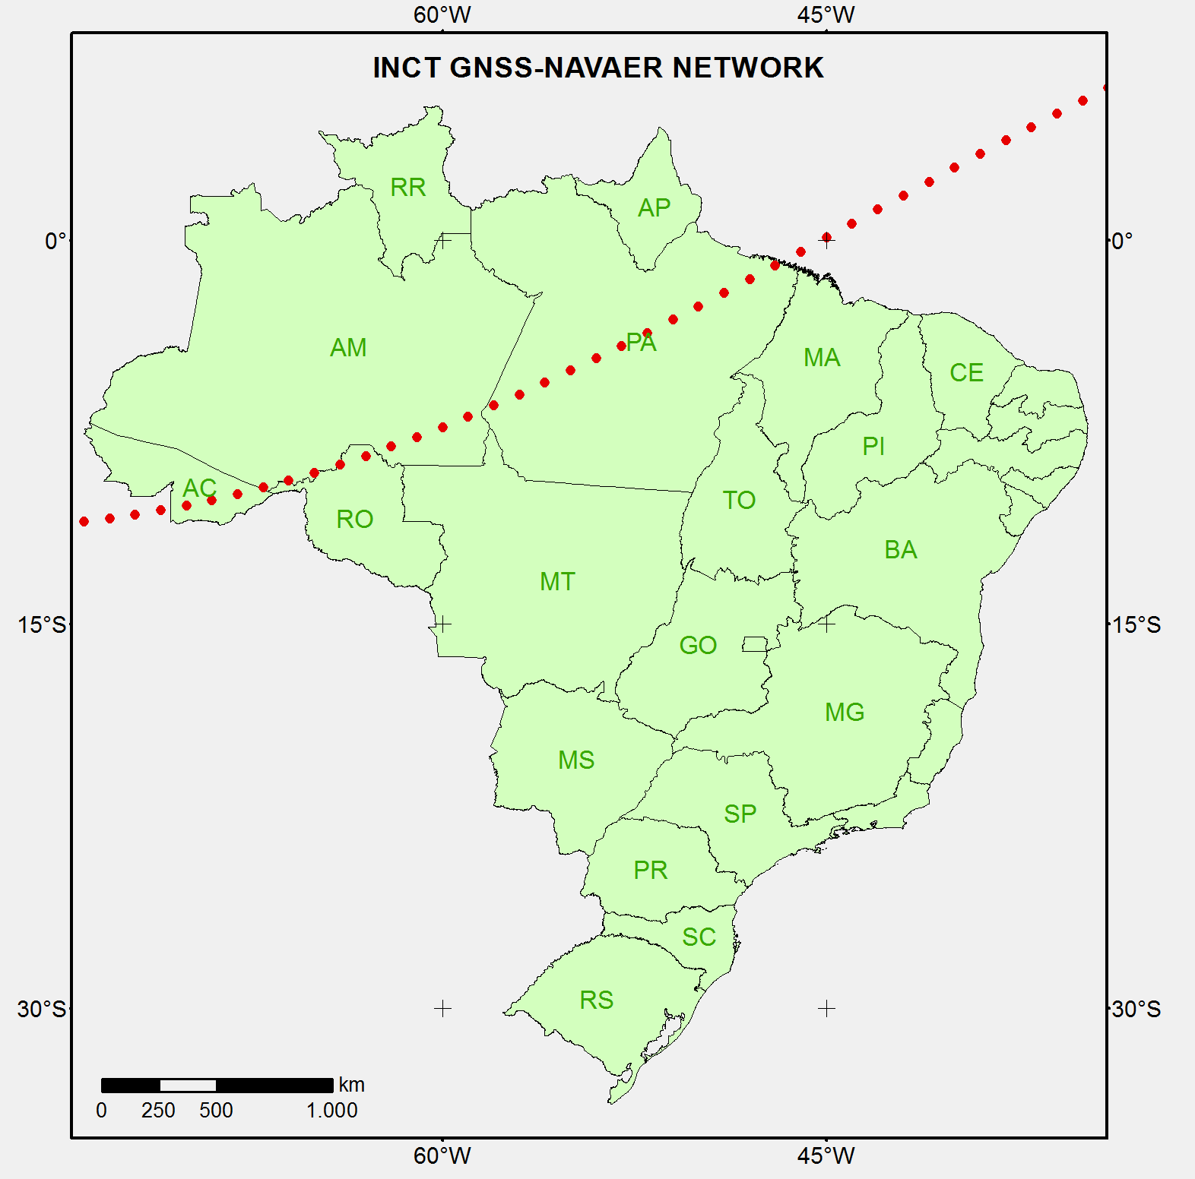













Redes ativas de estações GNSS de referência
Conjunto de receptores GNSS que coletam dados continuamente, podendo ser utilizados para:
cálculo de correções de órbitas e relógio dos satélites;
fornecer dados para a materialização de referenciais geodésicos;
o monitoramento e aplicações de geodinâmica;
disponibilizar dados para os usuários realizarem posicionamento com GNSS, entre outros.
Podemos citar como redes ativas: RBMC; GNSS-SP; RIBaC; INCT-NAVAer; LISN;...

Slide 4
Disponibilidade de dados das redes GNSS
Em redes ativas de estações GNSS de referência, como gestores e usuários podem monitorar a qualidade dos dados de uma determinada estação em tempo real?
Disponibilidade de dados?
Precisão esperada?
Predição de ocorrência de erros sistemáticos?
Avisar sobre a degradação das observações?

Slide 5

Metodologia do RtQM
Orbit/Clock Correction
BNC
PPP
Solutions
Epoch
Coordinates
Sigmas
PPP-RtQM
PPP-Real time Quality Monitoring
Discrepancies
Quality indicator
Map indicator
....
Settings
Broadcast Ephemeris
Decoder
PPP
Observations (Ref. Stations)
Monitoramento da qualidade das estações de referência pelo método PPP em tempo real, analisando discrepâncias e precisão das coordenadas.

Slide 6
Configurações do PPP em tempo real no BNC
Observável ion-free GPS & GLONASS
Caster UNESP GNSS-SP: PPTE0, ROSA0, SPTU0, SPAR0 e SPDR0
Fluxos de correções: IGS03 e RTCM3EPH
Coordenadas a priori da Realização SIR17P01 atualizadas para a época 2019,7
Precisão das coordenadas a priori: E e N=0,02m ; U=0,05m
Limiares das coordenadas: E e N: 0,50m; Up: 0,10m

Slide 7
Resultados

Slide 8
Considerações Finais
Implementação de ferramentas de análises no domínio das observações como: geometria de satélites, intensidade e potência do sinal.

Slide 9
Obrigado wevertondacostae@gmail.com
Laboratório de Geodésia Espacial – UNESP
bit.ly/gegeunespbr
INCT Tecnologia GNSS no suporte à navegação aérea
http://inct-gnss-navaer.fct.unesp.br

